Slide 1

Ordenamiento por Inserción
Lic. Gabriel Chaldú
Tec. Carolina Archuby

Slide 2
Ordenamiento por Inserción
Validos = 4
3 | 1 | 7 | 2
int A[5]
0
1
2
3
4
Dimensión = 5
Objetivo: Ordenar el arreglo Desordenado

Slide 3
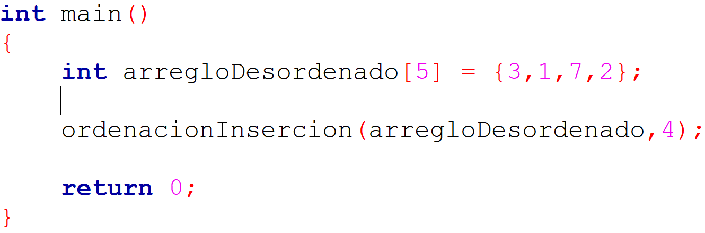
Llamada a la Función
Declaración e inicializo arreglo Dimensión 5 y Validos 4
Llamada a la función de ORDENAMIENTO

Slide 4
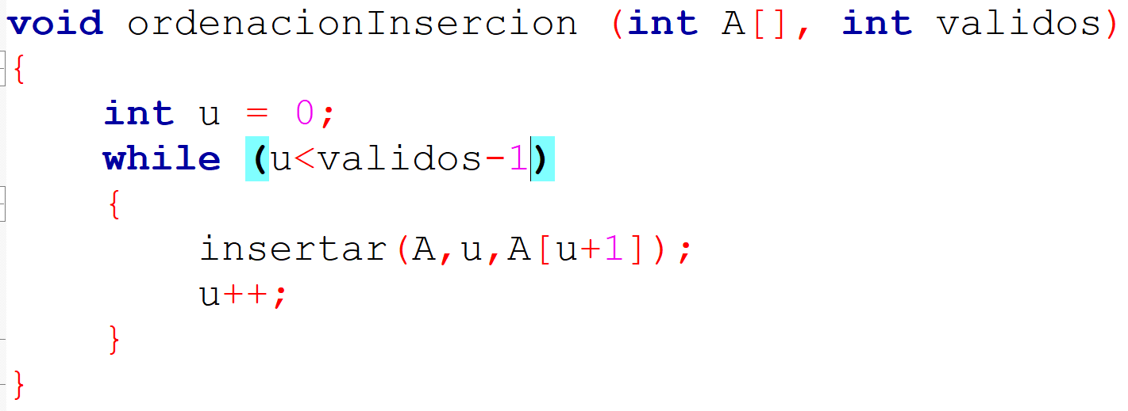
Función Principal
Validos = 4
int A[]
3 | 1 | 7 | 2

Slide 5
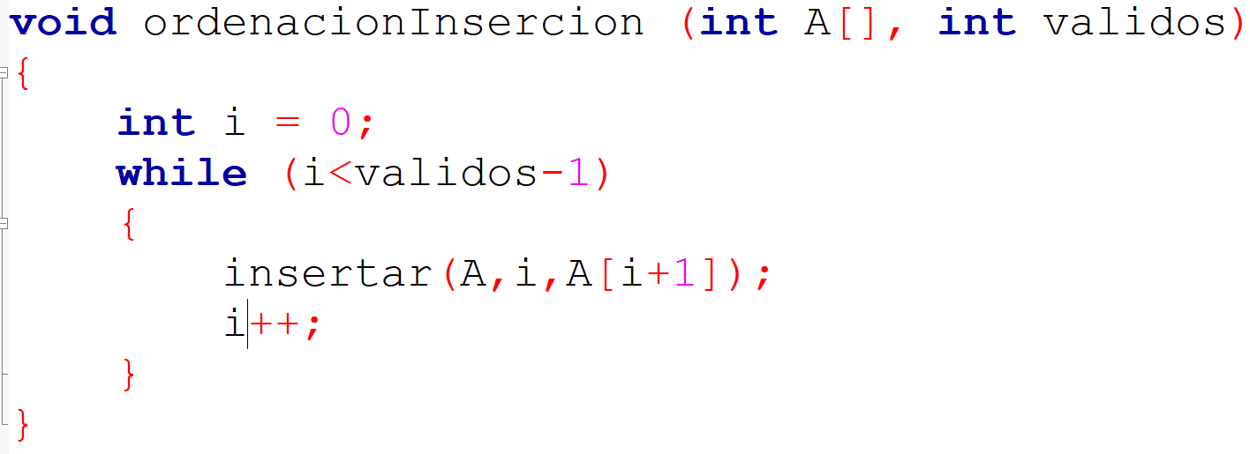
1º Ejecución
(
)
VERDADERO
0
<
4
-
1

Slide 6
1º Ejecución
(
)
VERDADERO
0
<
4
-
1
SE EJECUTA INSERTAR

Slide 7
1º Ejecución insertar
0
+
1
1º Parámetro: EL ARREGLO
3 | 1 | 7 | 2
0
1
2
3
4
2º Parámetro: Ult. Pos Ordenada = 0
3º Parámetro: DATO A INSERTAR = 1

Slide 8
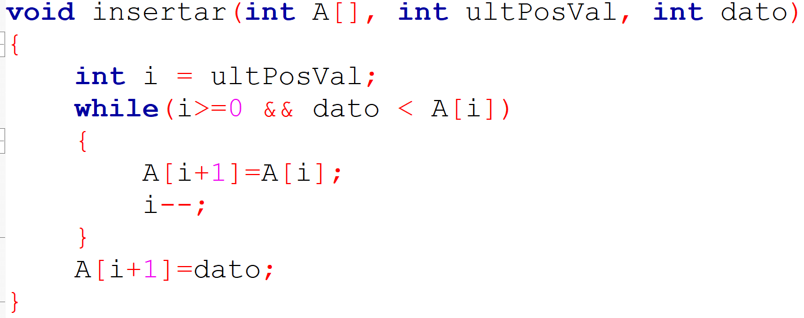
1º Ejecución de Insertar()
Dato
3 | 1 | 7 | 2
Ult.PosOrd
0
1
2
3
4
(0)
(1)
0
>= 0
V
&&
1
<
A[0] = 3
V
A[0+1] = A[0]

Slide 9
1º Ejecución de Insertar()
Dato
3 | 1 | 7 | 2
Pos Inicial
0
1
2
3
4
(0)
(1)
0
>= 0
V
&&
1
<
A[0] = 3
V
A[0+1] = A[0]
Copio el 3 en la pos 1

Slide 10
1º Ejecución de Insertar()
Dato
3 | 3 | 7 | 2
Pos Inicial
0
1
2
3
4
(0)
(1)
0
>= 0
V
&&
1
<
A[0] = 3
V
A[0+1] = A[0]
Copio el 3 en la pos 1

Slide 11
1º Ejecución de Insertar()
Dato
3 | 3 | 7 | 2
Pos Inicial
0
1
2
3
4
(0)
(1)
-1
>= 0
FALSO
0 = 0-1

Slide 12
1º Ejecución de Insertar()
Dato
3 | 3 | 7 | 2
Pos Inicial
0
1
2
3
4
(0)
(1)
-1
>= 0
FALSO
A[-1+1] = 1
Copio el 1 en la pos 0

Slide 13
1º Ejecución de Insertar()
Dato
1 | 3 | 7 | 2
Pos Inicial
0
1
2
3
4
(0)
(1)
-1
>= 0
FALSO
A[-1+1] = 1
Copio el 1 en la pos 0

Slide 14
INSERTADA EN ORDEN LA POSICION 1
Ordenado
1 | 3 | 7 | 2
int A[5]
0
1
2
3
4
Desordenado

Slide 15
FIN 1º Ejecución Ordenar
(
)
VERDADERO
0
<
4
-
1
0 = 0+1

Slide 16
2º Ejecución Ordenar
(
)
VERDADERO
1
<
4
-
1
0 = 0+1

Slide 17
2º Ejecución insertar
1
+
1
1º Parámetro: EL ARREGLO
1 | 3 | 7 | 2
0
1
2
3
4
2º Parámetro: Ult. Pos Ordenada = 1
3º Parámetro: DATO A INSERTAR = 7

Slide 18
2º Ejecución insertar()
Dato
1 | 3 | 7 | 2
Ult.PosOrd
0
1
2
3
4
(1)
(7)
1
>= 0
V
&&
7
<
A[1] = 3
F
FALSO
A[1+1] = 7
Copio el 7 en la pos 2

Slide 19
2º Ejecución insertar()
Dato
1 | 3 | 7 | 2
Ult.PosOrd
0
1
2
3
4
(1)
(7)
1
>= 0
V
&&
7
<
A[1] = 3
F
FALSO
A[1+1] = 7
Copio el 7 en la pos 2

Slide 20
INSERTADA EN ORDEN LA POSICION 2
Ordenado
1 | 3 | 7 | 2
int A[5]
0
1
2
3
4
Desordenado

Slide 21
FIN 2º Ejecución
(
)
VERDADERO
1
<
4
-
1

Slide 22
FIN 2º Ejecución
(
)
VERDADERO
2
<
4
-
1
i = 1+1

Slide 23
3º Ejecución Ordenar
(
)
VERDADERO
2
<
4
-
1
i = 1+1

Slide 24
3º Ejecución insertar
2
+
1
1º Parámetro: EL ARREGLO
1 | 3 | 7 | 2
0
1
2
3
4
2º Parámetro: Ult. Pos Ordenada = 2
3º Parámetro: DATO A INSERTAR = 2

Slide 25
1º Ciclo insertar()
Dato
1 | 3 | 7 | 2
Ult.PosOrd
0
1
2
3
4
(2)
(2)
2
>= 0
V
&&
2
<
A[2] = 7
V
A[2+1] = A[2] = 7

Slide 26
1º Ciclo insertar()
Dato
1 | 3 | 7 | 2
Ult.PosOrd
0
1
2
3
4
(2)
(2)
2
>= 0
V
&&
2
<
A[2] = 7
V
A[2+1] = A[2] = 7
Copio el 7 en la pos 3

Slide 27
1º Ciclo insertar()
Dato
1 | 3 | 7 | 7
Ult.PosOrd
0
1
2
3
4
(2)
(2)
2
>= 0
V
&&
2
<
A[2] = 7
V
A[2+1] = A[2] = 7
Copio el 7 en la pos 3

Slide 28
2º Ciclo insertar()
Dato
1 | 3 | 7 | 7
Pos Actual
0
1
2
3
4
(2)
1
>= 0
V
&&
2
<
A[1] = 3
V
A[1+1] = A[1] = 3
Copio el 3 en la pos 2
2 = 2-1

Slide 29
2º Ciclo insertar()
Dato
1 | 3 | 3 | 7
Pos Actual
0
1
2
3
4
1
>= 0
V
&&
2
<
A[1] = 3
V
A[1+1] = A[1] = 3
Copio el 3 en la pos 2

Slide 30
2º Ciclo insertar()
Dato
1 | 3 | 3 | 7
Pos Actual
0
1
2
3
4
1
>= 0
V
&&
2
<
A[1] = 3
V
A[1+1] = A[1] = 3
Copio el 3 en la pos 2
i = 1-1

Slide 31
3º Ciclo insertar()
Dato
1 | 3 | 3 | 7
Pos Actual
0
1
2
3
4
(2)
0
>= 0
V
&&
2
<
A[0] = 1
F
FALSO
i = 1-1
A[0+1] = 2
Copio el 2 en la pos 1

Slide 32
3º Ciclo insertar()
Dato
1 | 2 | 3 | 7
Pos Actual
0
1
2
3
4
(2)
0
>= 0
V
&&
2
<
A[0] = 1
F
FALSO
i = 1-1
A[0+1] = 2
Copio el 2 en la pos 1

Slide 33
INSERTADA EN ORDEN LA POSICION 3
Ordenado
int A[5]
1 | 2 | 3 | 7
0
1
2
3
4

Slide 34

FIN 3º Ejecución
(
)
FALSO
3
<
4
-
1
FIN
i = 2+1
Lic. Gabriel Chaldú
Tec. Carolina Archuby

Slide 35

ORDENADO TODO EL ARREGLO
Ordenado
int A[5]
1 | 2 | 3 | 7
0
1
2
3
4
i < validos-1
3 <validos-1 = F --> FIN
Lic. Gabriel Chaldú
Tec. Carolina Archuby

